Slide 1
Chương 2: Họ vi điều khiển 8051
(Interrupt)

Slide 2
Mục tiêu
Hiểu được định nghĩa và các interrupts trong vđk 8051
Biết được cách sử dụng các ngắt ngoài
Biết được cách sử dụng các ngắt Timer, UART
Vận dụng để viết các chương trình đơn giản trên 8051

Slide 3
Nội dung
Interrupts
  External
  Timer
  UART

Slide 4
Interrupts
Một ngắt là một sự kiện bên trong hoặc bên ngoài làm ngắt bộ vi điều khiển để báo cho nó biết rằng thiết bị cần dịch vụ của nó.
Chương trình đi cùng với ngắt được gọi là trình dịch vụ ngắt (ISR) hoặc trình quản lý ngắt (IH)
Nhóm các vị trí nhớ được dành riêng để gửi các địa chỉ của các ISR gọi là bảng vector ngắt

Slide 5
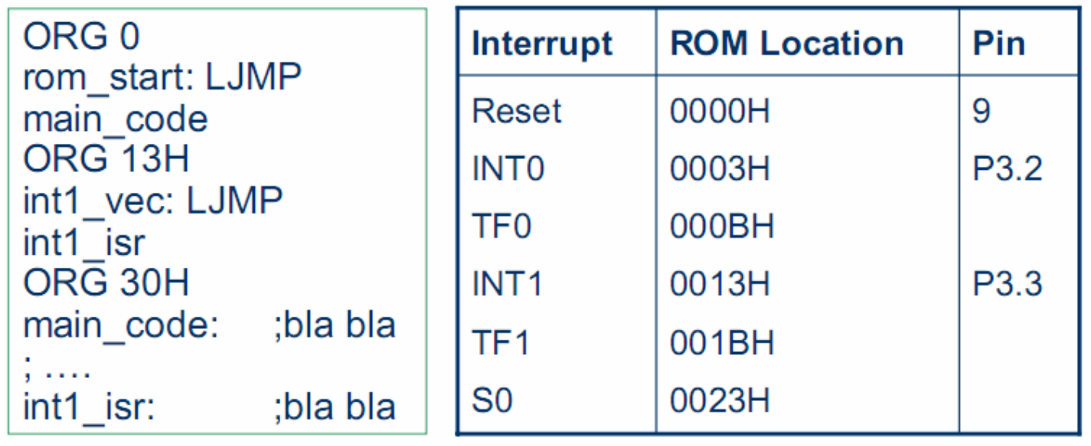
Interrupts (tt)

Slide 6
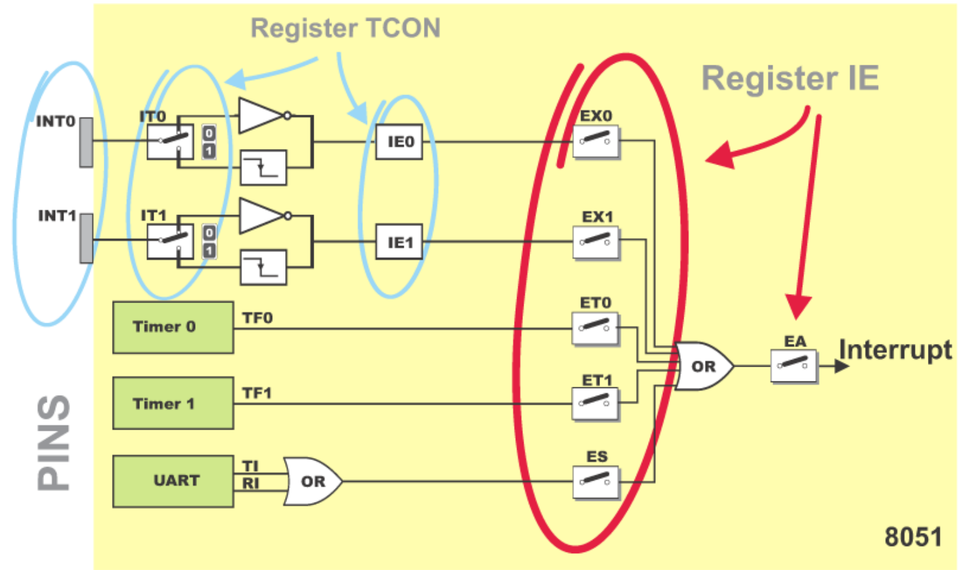
Interrupts (tt)

Slide 7
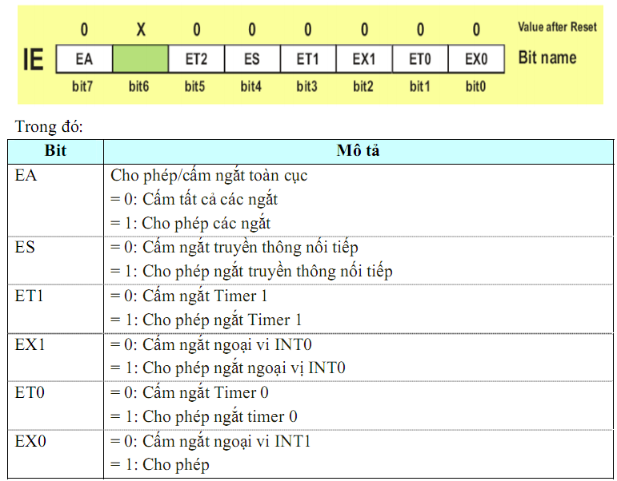
Thanh ghi cho Interrupts

Slide 8
Hoạt động khi xảy ra interrupts
Kết thúc lệnh đang thực hiện và lưu địa chỉ của lệnh kế tiếp (PC) vào ngăn xếp
Lưu lại tình trạng hiện tại của tất cả các ngắt
Nhảy đến bảng vector ngắt tại địa chỉ của ISR
Nhận địa chỉ ISR và thực hiện cho đến lệnh cuối cùng của ISR và RETI
Nhận địa chỉ PC từ ngăn xếp và thực hiện các lệnh tiếp theo

Slide 9
Thứ tự ưu tiên các interrupts
Ngắt reset có mức ưu tiên cao nhất, khi reset xảy ra tất cả các ngắt khác và chương trình đều bị dừng và vi điều khiển trở về chế độ khởi động ban đầu.
Ngắt mức 1, chỉ có reset mới có thể cấm ngắt này
Ngắt mức 0, các ngắt mức 1 và reset có thể cấm ngắt này.

Slide 10
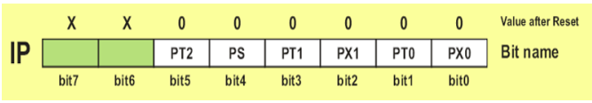
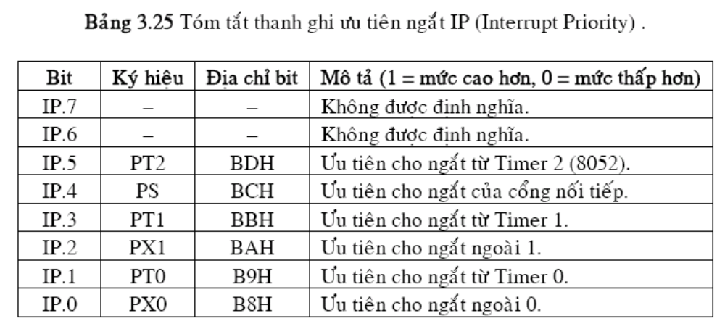
Thứ tự ưu tiên các interrupts (tt)

Slide 11
Thứ tự ưu tiên các interrupts (tt)
Nếu 1 ngắt có độ ưu tiên cao hơn một ngắt đang được xử lý xuất hiện thì, ngắt có ưu tiên thấp ngay lập tức bị dừng để ngắt kia được thực hiện.
Nếu 2 ngắt có cùng mức ưu tiên cùng yêu cầu vào 1 thời điểm thì thứ tự được chọn như sau: INTR0, Timer 0, INTR1, Timer 1, UART

Slide 12
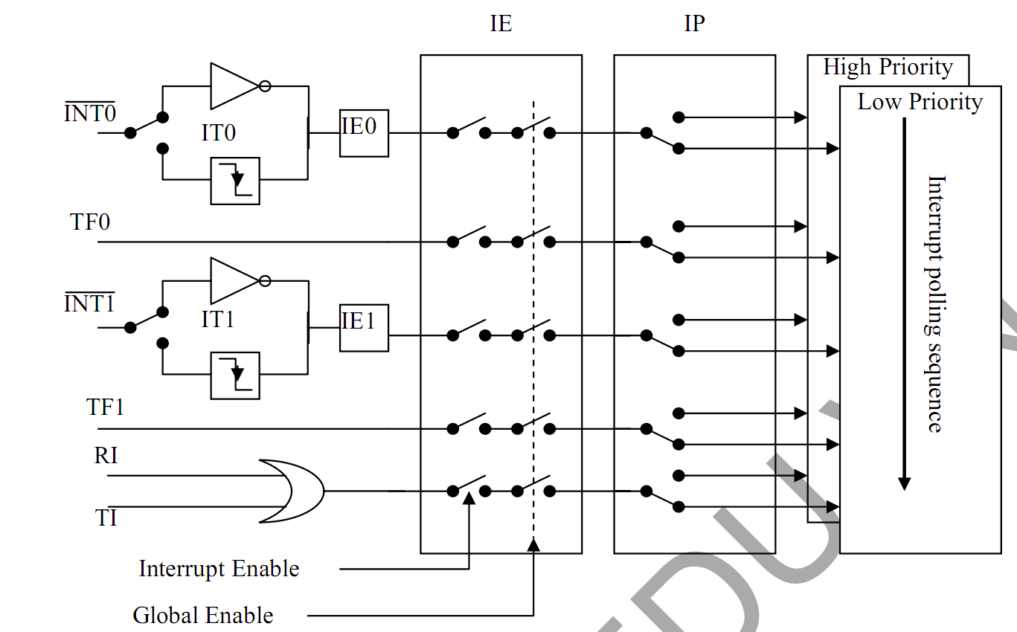
Sơ đồ các interrupts

Slide 13
Các ngắt của 8051
Các ngắt timer: có 2 ngắt timer
Có địa chỉ vertor ngắt là 000BH (Timer 0) và 001BH (Timer 1)
Ngắt timer xảy ra khi TLx/THx tràn và lập cờ TFx lên 1
Các cờ TFx tự xóa bằng phần cứng khi ISR thực hiện xong

Slide 14
Các ngắt của 8051 (tt)
Ngắt UART: có 1 ngắt
Có địa chỉ vertor ngắt là 0023H
Ngắt UART xảy ra khi TI hoặc RI được đặt lên 1
Các cờ TI và RI không tự xóa bằng phần cứng

Slide 15
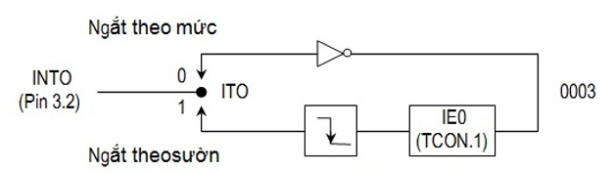
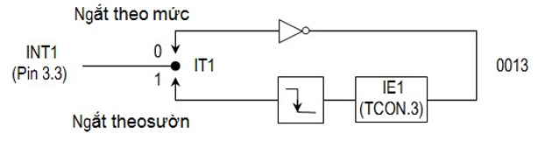
Các ngắt của 8051 (tt)
Các ngắt ngoài: có 2 ngắt ngoài
Có địa chỉ vertor ngắt là 0003H (INT 0) và 0013H (INT 1)

Slide 16
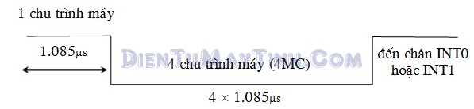
Các ngắt của 8051 (tt)
Các ngắt ngoài theo mức: IT0 và IT1 = 0
INT0 và INT1 ở mức cao, nếu có 1 tín hiệu ở mức thấp thì xảy ra ngắt
Tín hiệu mức thấp phải được thả trước khi thực hiện lệnh cuối cùng của ISR nếu không sẽ có 1 ngắt khác được tạo ra
1 chu trình máy
Đến chân
INT0 hoặc INT1
4 chu trình máy (4MC)

Slide 17
Ôn tập
Go to: www.kahoot.it
Enter GamePIN: <on screen>
Enter Student ID
Start…

Slide 18
Ôn tập
Vào Moodle môn học
Làm các bài tập theo yêu cầu

Slide 19
Kết thúc chương 2-4

